Slide 1

نظام مساعد لتخطيط الرحل السياحية
جامعة دمشق
كلية الهندسة الميكانيكية والكهربائية
قسم هندسة الحواسيب والأتمتة
مشروع تخرج أُعد لنيل درجة الإجازة في هندسة الحواسيب والأتمتة
مصعب سمير ديوب محمد حسين الأعمى
محمد مهند الكيالي
المشرف العلمي: د. كريستين زينية

Slide 2
الهدف من النظام
تسهيل تخطيط الرحلات السياحية وتحقيق تجربة سياحية مخصصة ومرنة من خلال توليد رحلة سياحية متكاملة:
كلفتها أقرب ما تكون لميزانية المستخدم.
مسارات الرحلة اليومية هي الأقصر من حيث المسافة من بين المسارات الممكنة.
أنواع الأماكن والمطاعم في الرحلة بحسب تفضيلات المستخدم.
إمكانية تحديد أماكن من قبل المستخدم وتضمينها في الرحلة.
جدولة زمنية للرحلة بما في ذلك الوقت المستغرق في كل مكان و الوقت المستغرق للتنقل بين الأماكن.
إعلام المستخدم بوسائل النقل المناسبة للمسافة بين الأماكن.

Slide 3
الدراسات السابقة
موقع Lonely Planet.
مشروع Travel Recommendation System.
موقع Trip advisor.

Slide 4




ميزات النظام
خريطة تفاعلية
نظام اقتراح
تصميم متجاوب
سهل الاستخدام

Slide 5
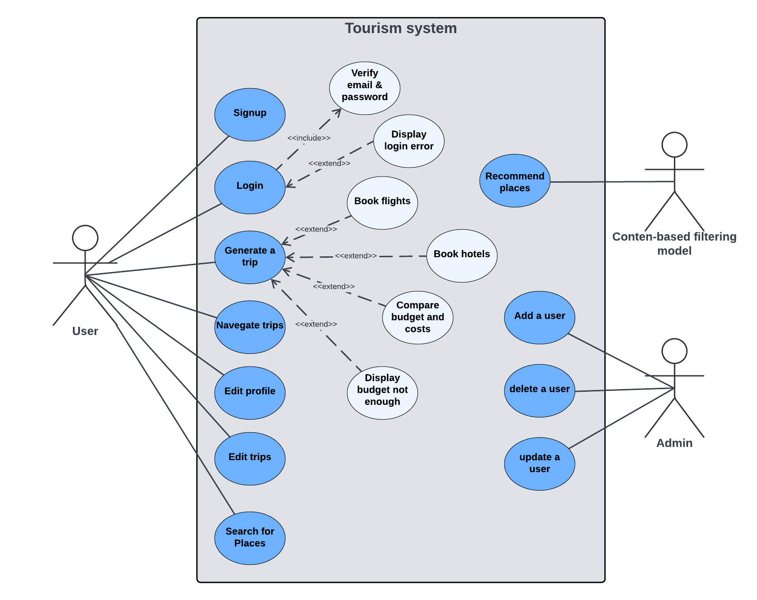
مخطط حالة الاستخدام

Slide 6
مدخلات المستخدم
المدينة التي يريد السفر منها.
ما هي البلد الوجهة.
تاريخ الرحلة.
عدد الأشخاص المسافرين.
عدد أيام الرحلة.
ميزانية الرحلة.
تحديد أنواع الأطعمة المفضلة (تقليدي، بحري، طعام سريع، طعام فاخر، وحلويات).
تحديد أنواع الاماكن المفضلة (أماكن تسوق، أماكن ليلية، أماكن أثرية، وأماكن طبيعية).
تحديد مكان او مجموعة أماكن محددة.

Slide 7
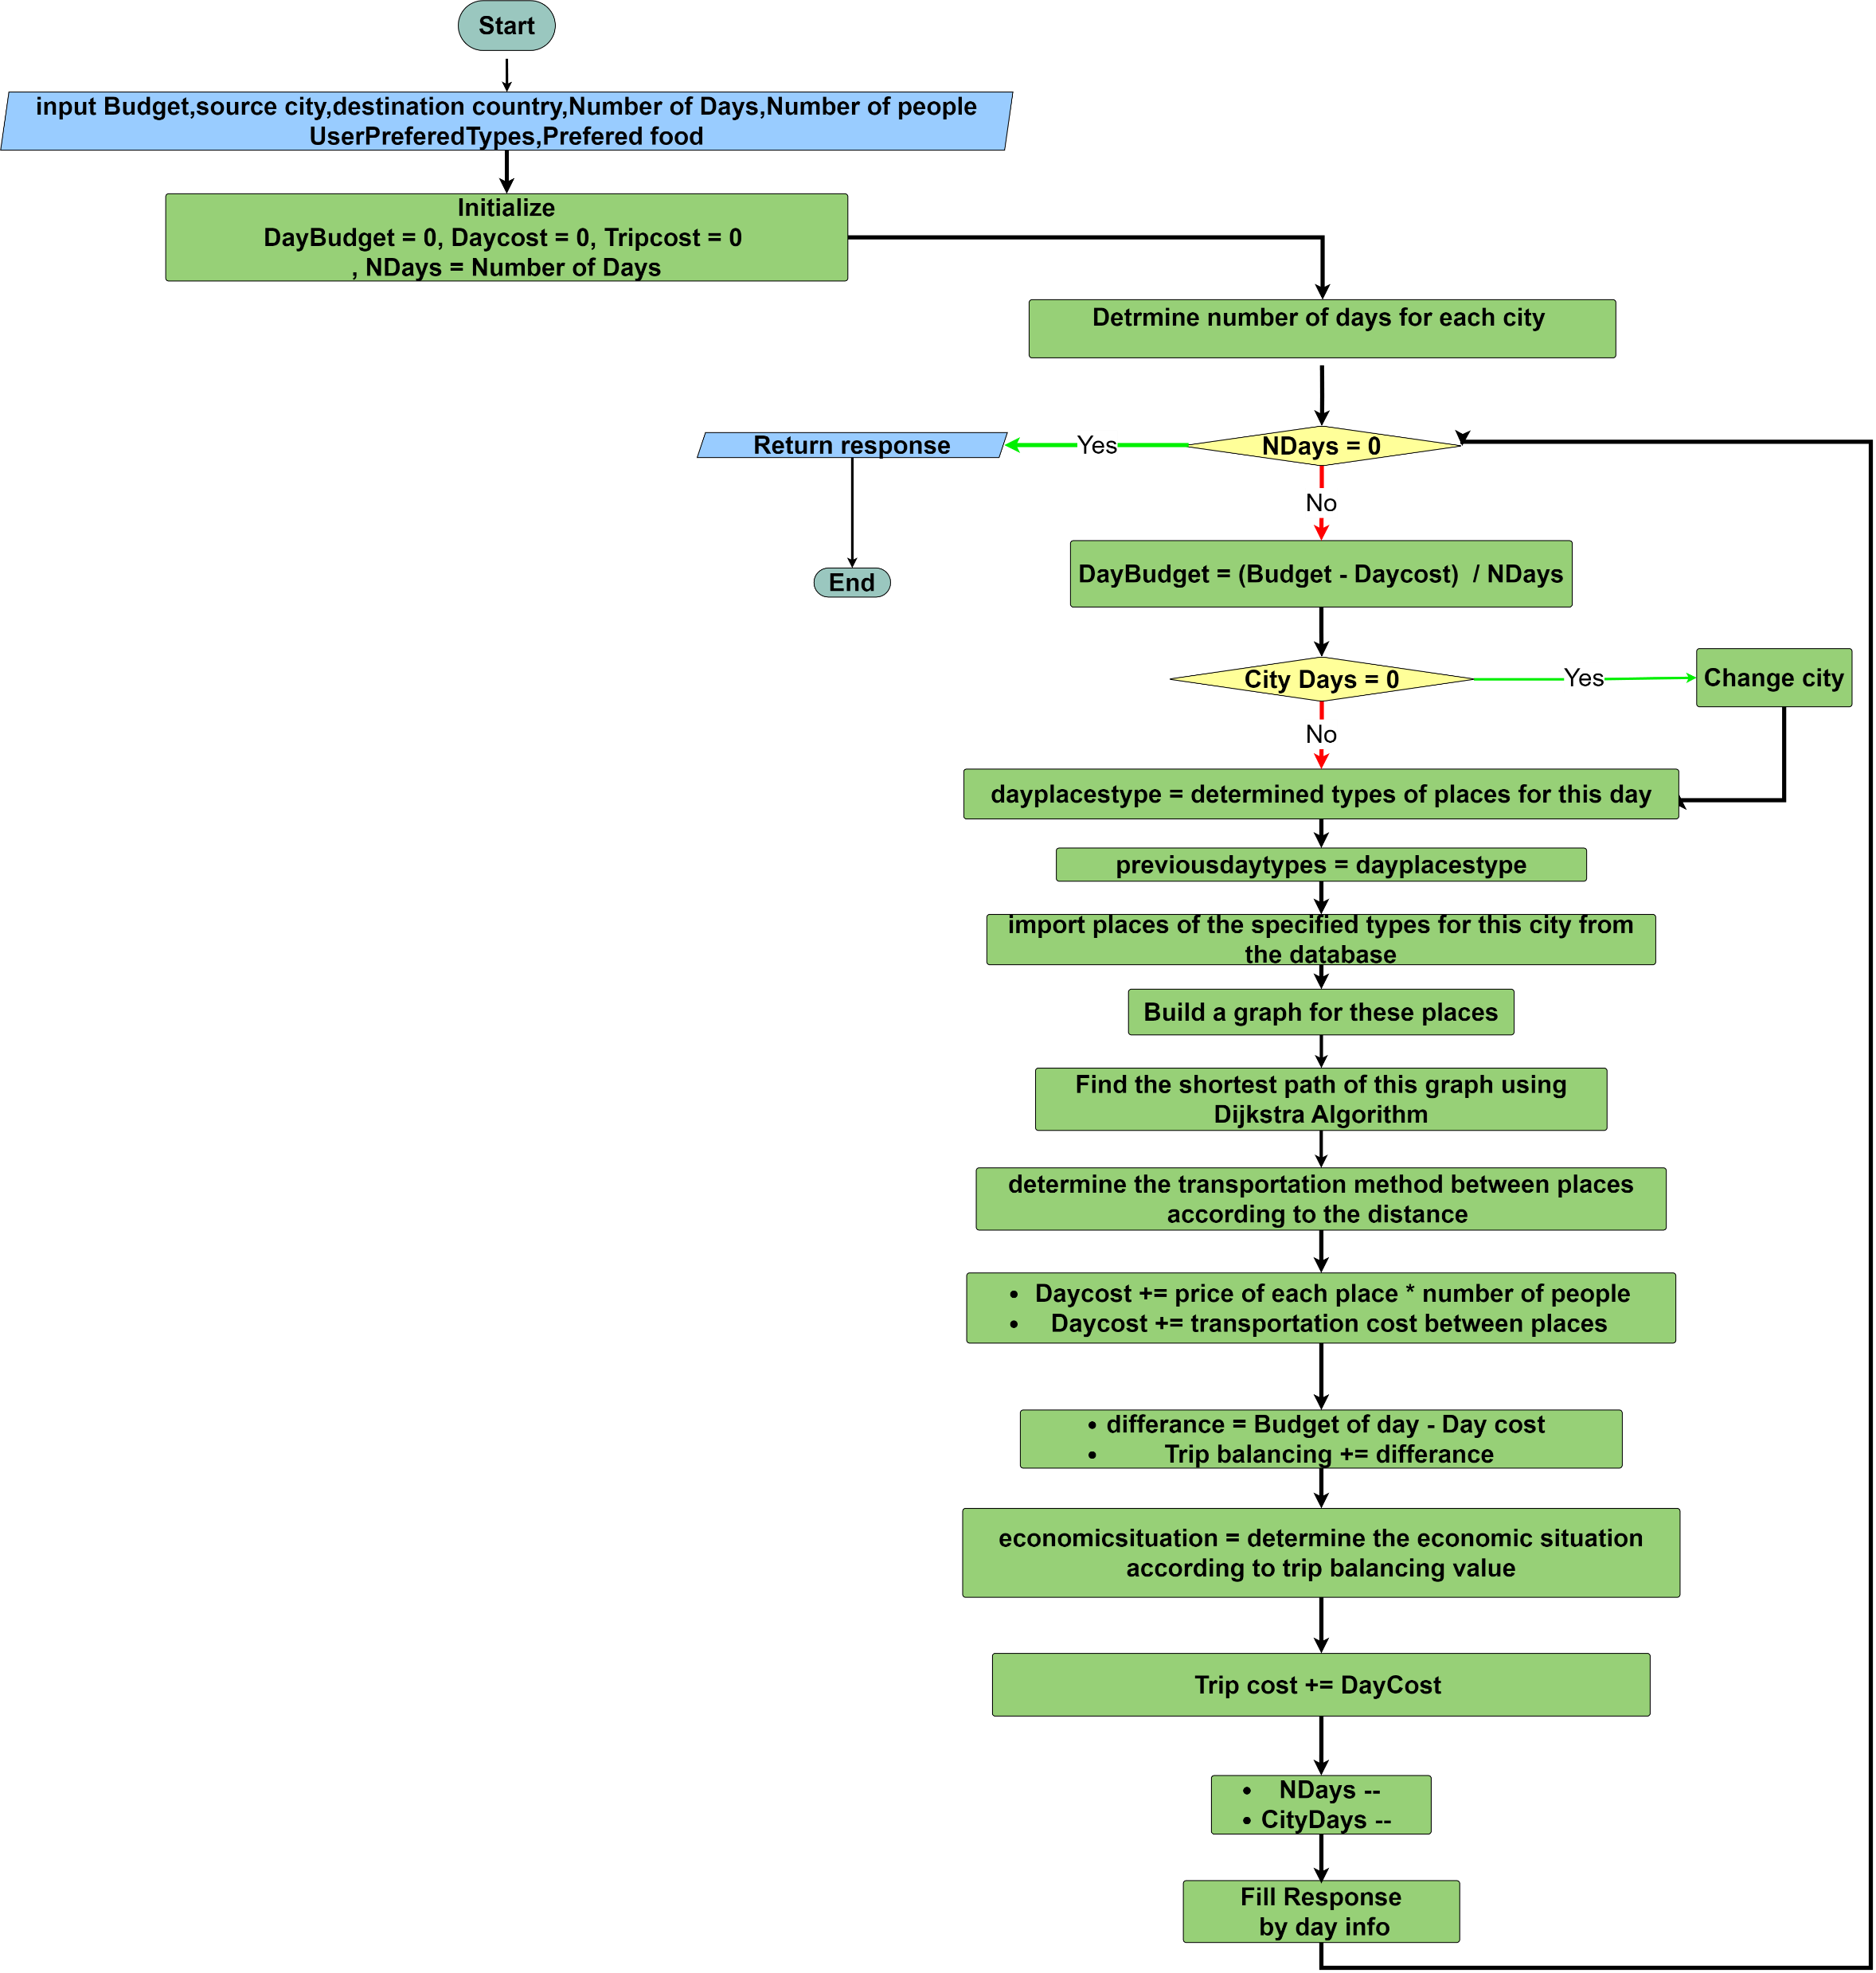
المخطط التدفقي لتوليد الرحلة

Slide 8
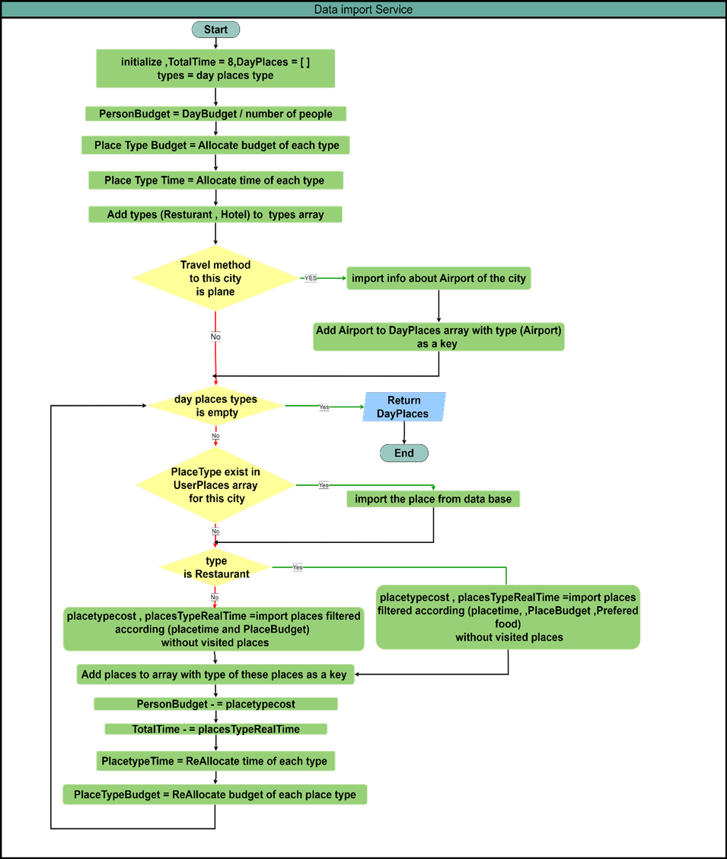
المخطط التدفقي
لجلب الأماكن من قاعدة البيانات

Slide 9
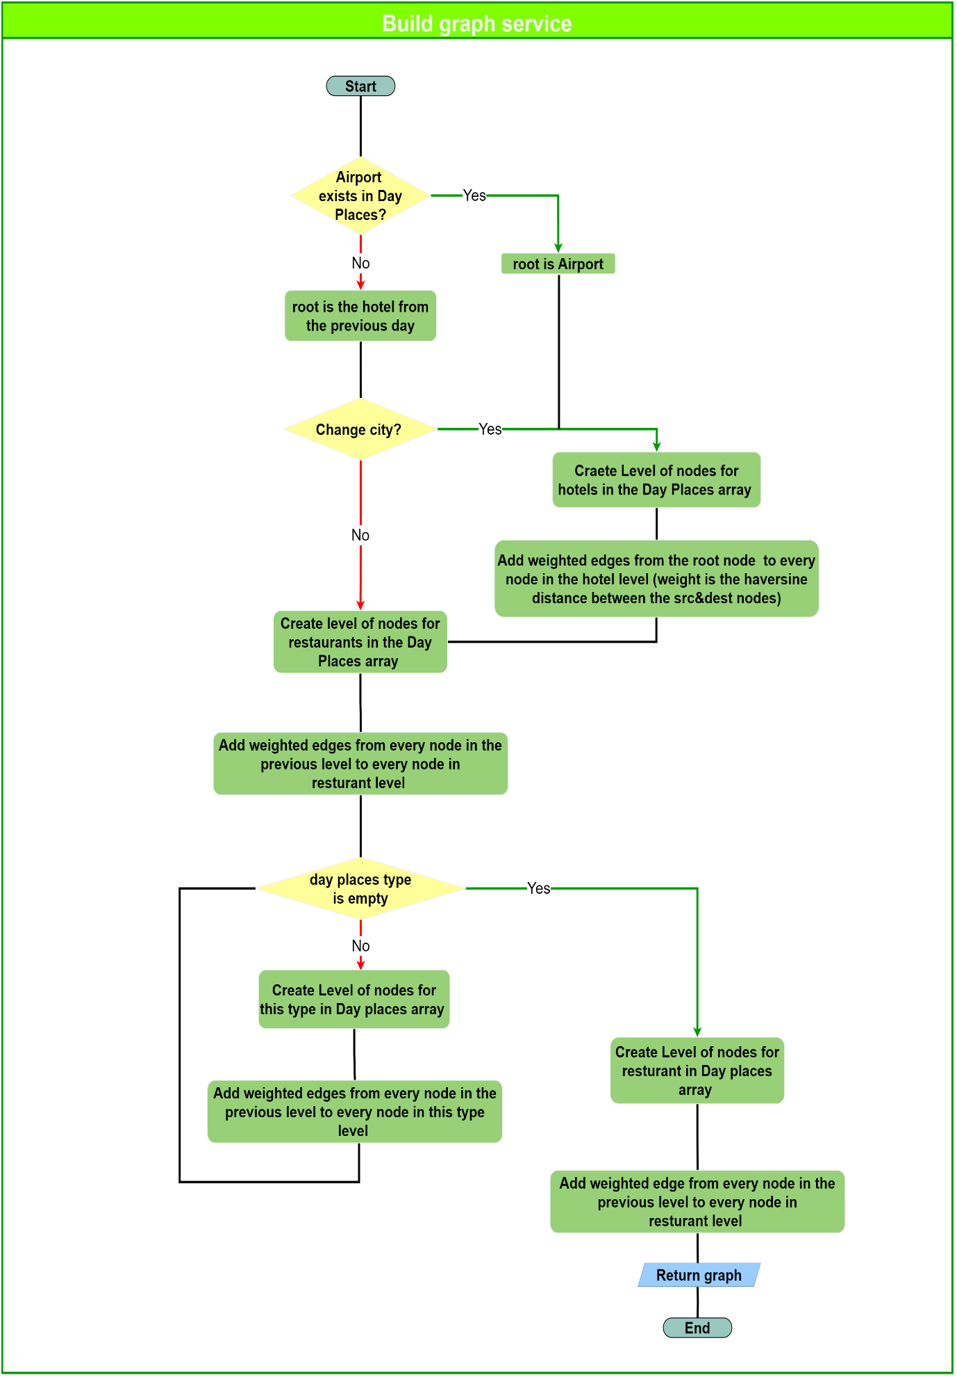
المخطط التدفقي لبناء البيان

Slide 10
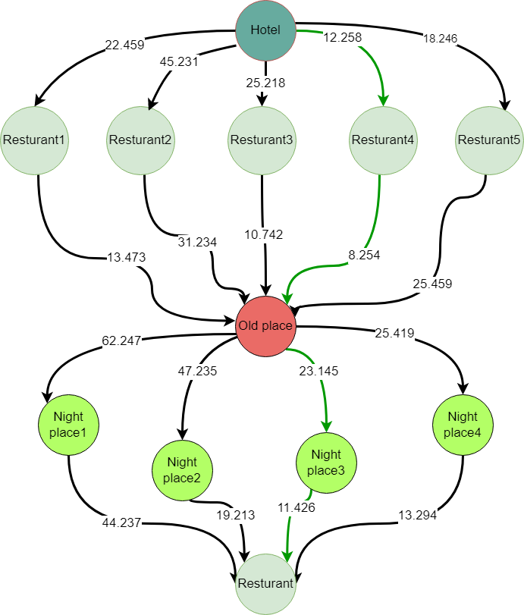
مثال عن كيفية بناء البيان واختيار اقصر مسار

Slide 11
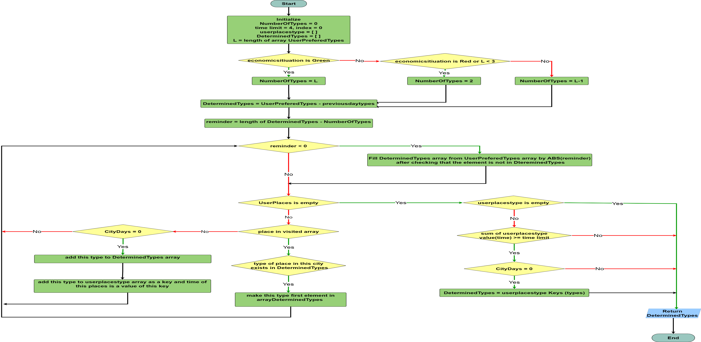
المخطط التدفقي لتحديد أنواع الأماكن لكل يوم

Slide 12
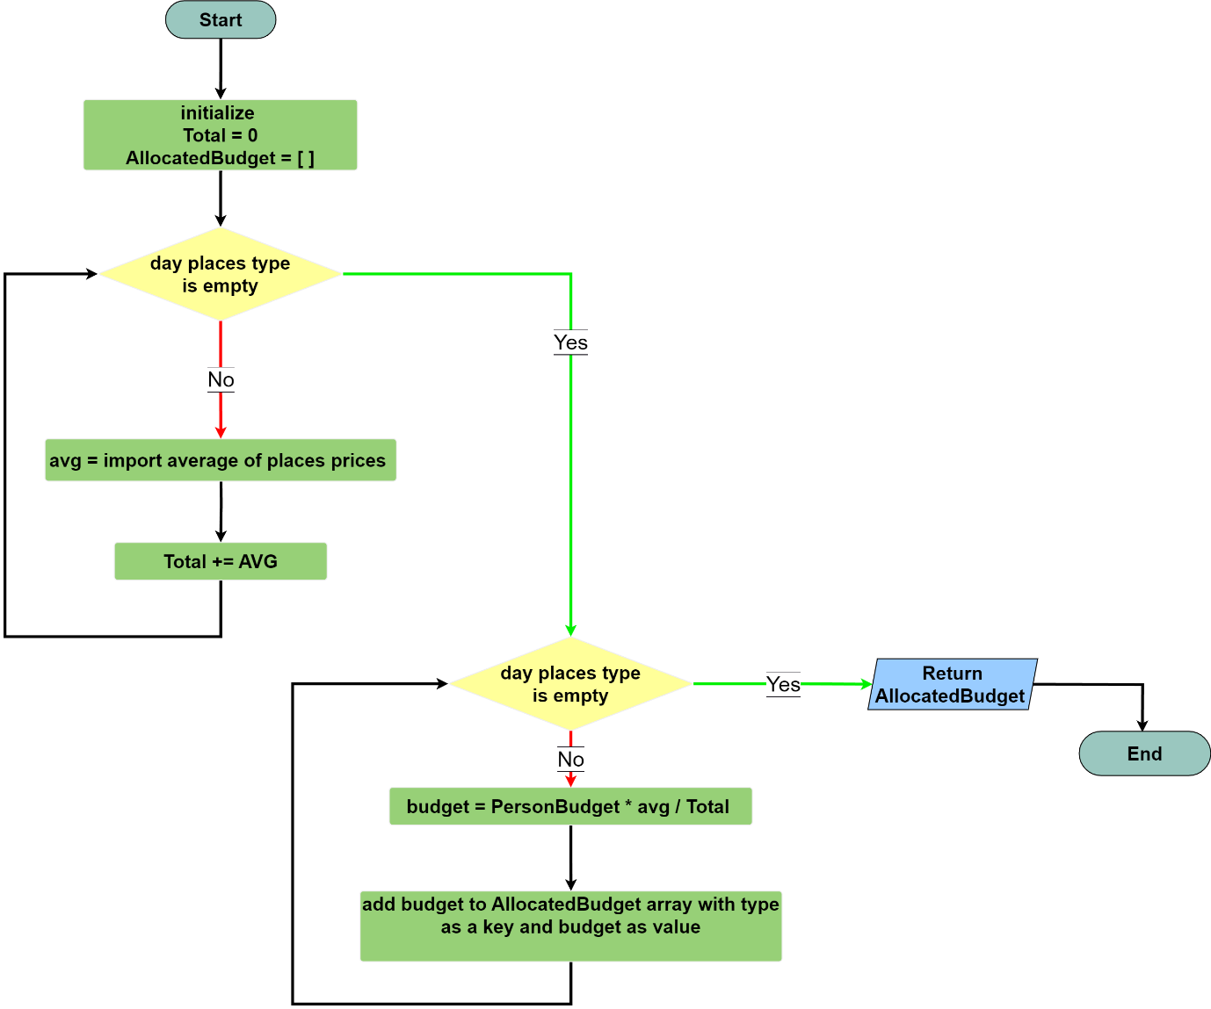
المخطط التدفقي لتخصيص ميزانية لكل نوع مكان

Slide 13



نظام الاقتراح
500 مستخدم
685 مكان(اثري, طبيعي, تسوق…)
34544 تقييم

Slide 14
سمات نظام الاقتراح
سمات المستخدم:
عمر المستخدم.
جنس المستخدم.
بلد المستخدم.
متوسط تقييم المستخدم لجميع أنواع الأماكن.
سمات المكان:
نوع المكان.
سعر المكان.
متوسط تقييم المكان.

Slide 15
نظام الاقتراح
باستخدام الشبكات العصبونية(Dense).
باستخدام الشبكات العصبونية المتكررة من نوع(LSTM).
باستخدام خوارزمية Content-based filtering.

Slide 16
Dense Layers
Dense layer
Dropout layer
.
.
.
.
.
.
.
.
.
User’s features
&
Place’s features
Predicted Rating
256
0.2
128
0.2
64

Slide 17
LSTM Layers
Dense layer
LSTM layer
Dropout layer
.
.
.
.
.
.
.
.
.
.
.
.
User’s features
&
Place’s features
Predicted Rating
128
0.2
64
0.2
32

Slide 18
Content-based filtering NN
.
.
.
.
.
.
.
.
.
Dense layer
User’s features
Dropout layer
Vu
Dot product
Predicted Rating
.
.
.
.
.
.
.
.
.
place’s features
Vp

Slide 19
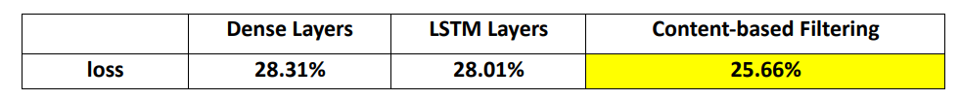
نتائج النماذج

Slide 20
التقنيات والبرامج المستخدمة
الواجهات الخلفية ((Back-end:
لغة PHP.
إطار عمل Laravel.
نظام MYSQL.
مكتبة Clue Graph في PHP.
برنامج XAMPP.
برنامج postman.

Slide 21
التقنيات والبرامج المستخدمة
بناء النماذج(models):
لغة Python.
مكتبة TensorFlow.
مكتبة Sklearn.
مكتبة pandas.
مكتبة matplotlib.

Slide 22
التقنيات والبرامج المستخدمة
الواجهة الامامية Front-end:
لغة HTML.
لغة CSS.
لغة Typescript.
مكتبة React.js.
مكتبة Material UI.
مكتبة TomTom Maps.
مكتبة Axios.

Slide 23
التطويرات المستقبلية
انشاء رحلات لجميع بلدان العالم.
الحصول على Api’s من شركات طيران.
الحصول على Api’s لحجوزات الفنادق.
الحصول على Api لحساب المسافة.
تحديد حد أدنى وحد أعلى للمستخدم عند إدخاله للميزانية .
إضافة قسم مقالات ومنشورات.

